Slide 1

Муниципальное бюджетное образовательное учреждение
дополнительного образования
«Центр развития творчества детей и юношества «Созвездие» Города Калуги
Программа развития
воспитательной среды учреждения
дополнительного образования
Автор:
Балина Ирина Вениаминовна
Место работы:
МБОУДО ЦРТДиЮ «Созвездие» г.Калуги

Slide 2

Обоснование выбора темы
воспитание детей сегодня рассматривается как стратегический общенациональный приоритет, требующий консолидации усилий различных институтов гражданского общества и ведомств на федеральном, региональном и муниципальном уровнях.
Распоряжение Правительства Российской Федерации от 29 мая 2015 г. N 996-р г. Москва "Стратегия развития воспитания в Российской Федерации на период до 2025 года"

Slide 3
Сущность воспитания
По мнению П.П.Блонского,
воспитание есть развитие,
имеющее как процесс исходную точку и цель.
Цель воспитания заключается в развитии мысли ребенка, исходная же точка –
его наличное сознание.

Slide 4
СУЩНОСТЬ И СОДЕРЖАНИЕ ВОСПИТАНИЯ
В ДОПОЛНИТЕЛЬНОМ ОБРАЗОВАНИИ
особенность воспитания проявляется:
в реализации доп. образовательных программ;
в формах организации - студий, школ, клубов, ансамблей, театров;
в применяемых методах - основной метод развивающего общения;
в сроках осуществления - ребенок сам определяет продолжительность своего образовательного маршрута;
в уровне взаимоотношений - сотрудничества, сотворчества, ребенок субъект собственного самопознания, саморазвития, самореализации;
в направленности реализации - воспитание направлено на формирование социально активной личности.

Slide 5
СУЩНОСТЬ И СОДЕРЖАНИЕ ВОСПИТАНИЯ
В ДОПОЛНИТЕЛЬНОМ ОБРАЗОВАНИИ
2. воспитание является процессом
формирования отношений ребенка
(к самому себе, к окружающему миру,
к своему месту в этом мире, к своей роли в жизни этого мира);
3.содержание воспитания социальной активности детей
(отражает многообразие направлений
с правом выбора вида деятельности, уровня сложности и темпа освоения
образовательной программы в избранной сфере деятельности).

Slide 6





Потребности в дополнительном образовании
Учащиеся
Развитие интеллектуально-творческого потенциала
Возможность самореализации
Организация досуга и общения
Родители
Развитие интеллектуально-творческого потенциала
Профессиональная ориентация и профильное обучение, предпрофессиональная подготовка
Индивидуальные образовательные маршруты
Сформированное мировоззрение и нравственность
Активная жизненная и гражданская позиция
Общество и государство
Инновационная активность
Способность к нестандартным решениям
Способность работать в команде
Духовно-нравственное развитие личности, ее оздоровление

Slide 7






Центр сегодня
22 крупных объединения и 6 клубов по интересам
более 3000 детей в возрасте от 5 до 18 лет
150 общеобразовательных общеразвивающих программ всех направленностей
2 структурных подразделения
Пред-профильная подготовка и проф-ориентация
Организация и проведение фестивалей, конкурсов, конференций, технофестивалей
Работа с молодёжью
Работа с детьми с ОВЗ
Ресурсный центр по работе с одарёнными детьми
Школы, студии, детские объединения

Slide 8
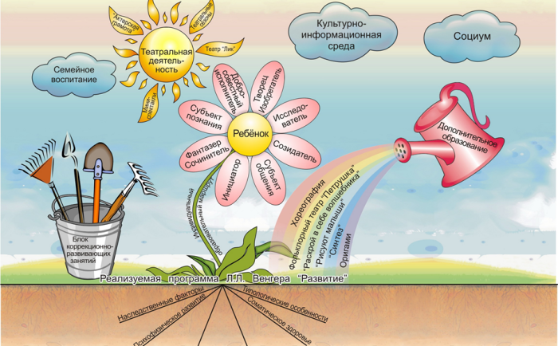
Цель:
развитие воспитательной среды, способствующей формированию мировоззрения, ценностей, гражданской идентичности и адаптивности подрастающего поколения к темпам социальных и технологических перемен

Slide 9

Направления развития
Поддержка семейного воспитания
Родительские гостиные по обмену опытом.
Семейные походы, слеты, поездки.
Семейный клуб «Моя родословная».
Консультационный Центр «Основы воспитания».
Мероприятия «Наши семейные традиции»,
«Мой дом – моя крепость».

Slide 10
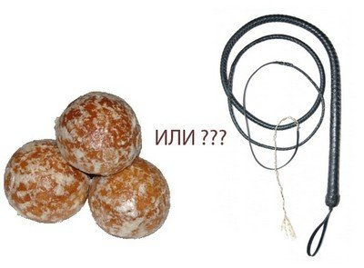
Направления развития
Обновление
содержания воспитания
Участие родителей и детей в управлении Центром (создание органов общественно-государственного управления учреждением).
Разработка сквозной дополнительной программы «Мои истоки».
Разработка индивидуальных маршрутов развития учащихся.
Читательский клуб.
Клуб путешественников «Моя Родина – Калужская область».
Волонтерское и молодежное движение «Мы вместе».
Проект «Мой родной язык».
Исследование архитектурных памятников Калужской области.
Профильные смены «Дарование».

Slide 11


